Slide 1
ZAHRANIČNÍ ÚSEK ČOV

Slide 2

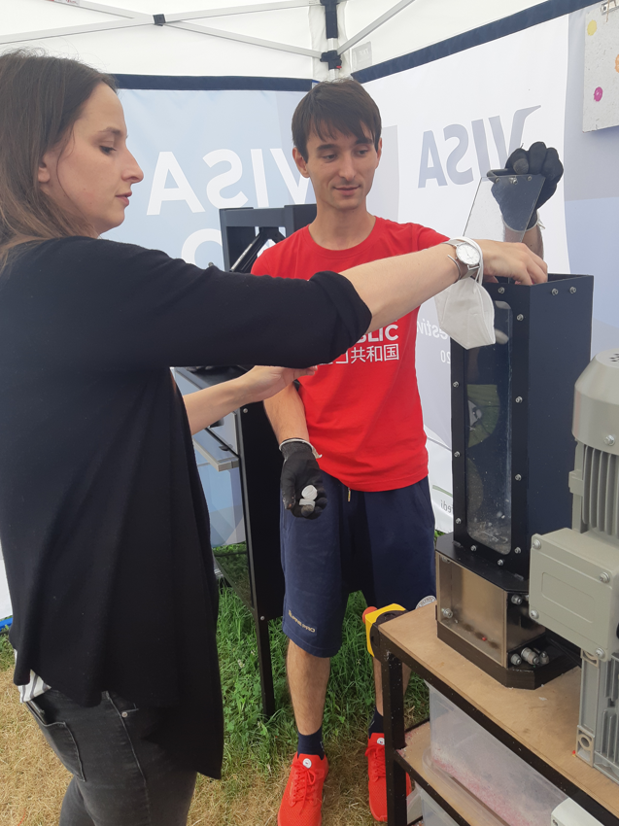
ASAP
    3. – 5. 8. 2021 Bilaterální schůzka s DOSB mentorkou - Biancou Quadrocus
      Schůzka nad strategií udržitelnosti ČOV, akčním plánem
      Prezentace aktivit DOSB v oblasti užitelnosti
      Návštěva olympijských festivalů a prezentace udržitelných aktivit
    8. 9. 2021 Catch-up call projektového týmu
    21. 9. 2021 Komunikační seminář s Matthew Capelli
    11. – 13. 10. 2021 Team meeting v Kodani
      Finalizace Road Map strategie udržitelnosti
      Prezentace strategií udržitelnosti mentees
      Prezentace „best practises“ Dánského olympijského výboru

Slide 3

ASAP
    STRATEGIE UDŽITELNOSTI ČOV
    Maximální varianta
      podrobná a detailní varianta
      pro interní účely (ČOV a Výkonný výbor)
    Krátká varianta
      nejdůležitější body strategie
      pro sdílení s veřejností
    Akční plán 2021 - 2024
      detailní zpracování jednotlivých kroků v časovém horizontu
      stanovení zodpovědných osob
      kontrolní mechanismy pro implementaci strategie
      interní dokument
    Next steps:
    13. 9. 2021 - rozeslání strategie ke komentářům VV, deadline pro připomínky konec září
    Říjen - finalizace strategie, draft krátké varianty, finalizace akčního plánu
    Schválení krátké varianty Výkonným Výborem

Slide 4

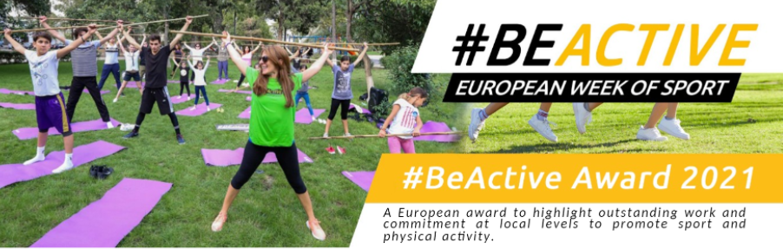
EVROPSKÝ TÝDEN SPORTU
    23. – 30. 9. 2021 Cíl projektu: Motivovat „Evropany k pohybu“
    Nominace Local Hero
      Vladimir Mikoláš
    Podpora pořadatelů akcí a náborů v ČR
      materiální podpora pro část akcí a náborů
      komunikační kampaň pro všechny akce a nábory
    Spolupráce s Českou obcí Sokolskou, časopisem Kondice, FISAF
    Konference (ve spolupráci s Hospodářskou komorou ČR) EWOS uzavře 30. 9. 2021

Slide 5
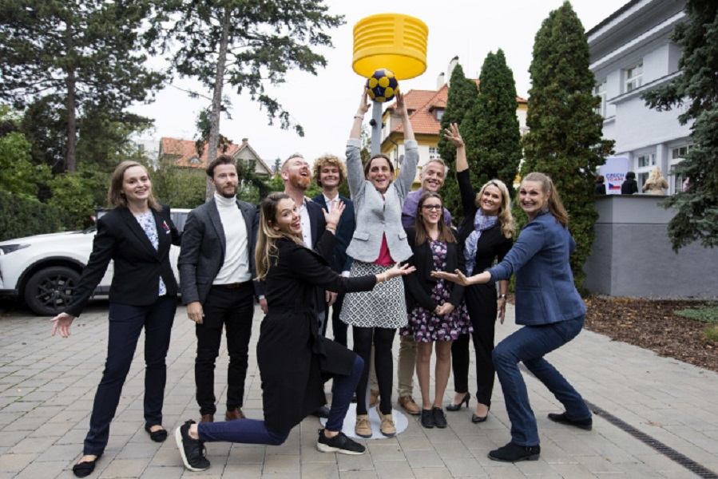
SPORTOVNÍ DIPLOMACIE
Vzdělávací program Sportovní diplomacie je akreditován jako program typu Master of Public Administration (MPA)
Začátek ročníku – 1. – 3. 10. 2021
Vybrání zástupci sportovních institucí:
    Sokol
    Český svaz ledního hokeje
    ČAUS
    FAČR
    Český atletický svaz
    Svaz zápasu ČR
    Český atletický svaz
    Český svaz plaveckých sportů
    Český florbal

Slide 6

SPOLUPRÁCE S VELVYSLANECTVÍM VE WASHINGTONU
2. 9. 2021 promítání filmu Věra 68, výstava fotografií
14. 9. 2021 promítání filmu The Nagano Tapes
18. 9. 2021 Olympijská vesnice na velvyslanectví – sportovní aktivity, výstava olympijských fotografií
Březen: Sport jako nástroj veřejné diplomacie, Duben: Sport jako nástroj pro rozvoj Květen: Velké sportovní události – pořadatelství, politika a kontroverze 23. 9. Sportovní diplomacie a právo Říjen: Ženy a sport – zdolávání překážek Listopad: Důležitost českého zastoupení v mezinárodních sportovních organizacích

Slide 7

OSTATNÍ
    EYOF 2025
    doplníme rozhodnutí rady městě Brna
    8. 9. 2021 schůzka s Janem Bondym - novým ředitelem odboru veřejné diplomacie
    Témata k diskuzi:
      Zahraničních aktivit ČOV
      Olympijské hry a Český dům při OH
      České zastupitelské úřady ve světě
      Vzdělávací program/ MPA Sportovní diplomacie
      České předsednictví EU
    16. 9. 2021 Schůzka se španělským velvyslancem Bernardo Lopezem k případné možné spolupráci

